Slide 1
Познавательно – исследовательский проект в старшей группе «Откуда хлеб пришел?»
Выполнил: Воспитатель ЧДОУ «детский сад №131 ОАО «РЖД»
Дерябина О.А.

Slide 2
Сформировать у детей представление о ценности хлеба. Воспитать бережное отношение к хлебу и труду хлеборобов. Задачи проекта: 1. Расширить знания детей о значении хлеба в жизни человека. 2. Рассказать детям, как на наших столах появляется хлеб 3. Закрепить названия профессий людей, растящих хлеб. 4. Закрепить знания о видах хлебобулочных изделий.
Цель проекта:

Slide 3
Проблема: Недостаточные представления о производстве хлеба; о пути , который проходит хлеб, прежде чем попасть к нам на стол.
Актуальность: По всему миру ни один прием пищи не начинается без хлеба. При этом современные дети часто не догадываются, какой долгий путь он проходит, чтобы попасть на стол. Сколько труда нужно приложить, чтобы посеять, вырастить, помолоть зерно, а затем испечь хлеб. Получение хлеба – это результат труда людей разных профессий. Если ребенок будет знать, сколько затрачено сил для того, чтобы вырастить хлеб, то будет бережнее относиться к нему.

Slide 4
Ожидаемый результат:
Понимание детьми ценности хлеба, важности труда хлеборобов,
Расширение представлении о технологии приготовления хлеба.
Представление детей о том, как добывали хлеб раньше и как сейчас.
Знания о видах злаковых культур.
Обогащение словарного запаса.

Slide 5
Этапы работы над проектом:
I организационный
Выяснение знании детей по данной теме.
Подбор информаций, материалов, разработка конспектов.
Подбор художественной литературы, дидактических, сюжетно – ролевых игр.
Подбор информационного материала в родительский уголок.

Slide 6
II Основной:
Решение поставленных задач через: беседы, сюжетно – ролевые игры, презентации, чтение художественной литературы, отгадывание загадок, знакомство с пословицами и поговорками о хлебе, НОД.

Slide 7
Заключительный этап.
Замешивание соленого теста для изготовления подарков для мам, выставка продуктивной деятельности: лепка «крямнямчмки», рисование «Пшеничный колосок». Презентация проекта для родителей и педагогов.

Slide 8
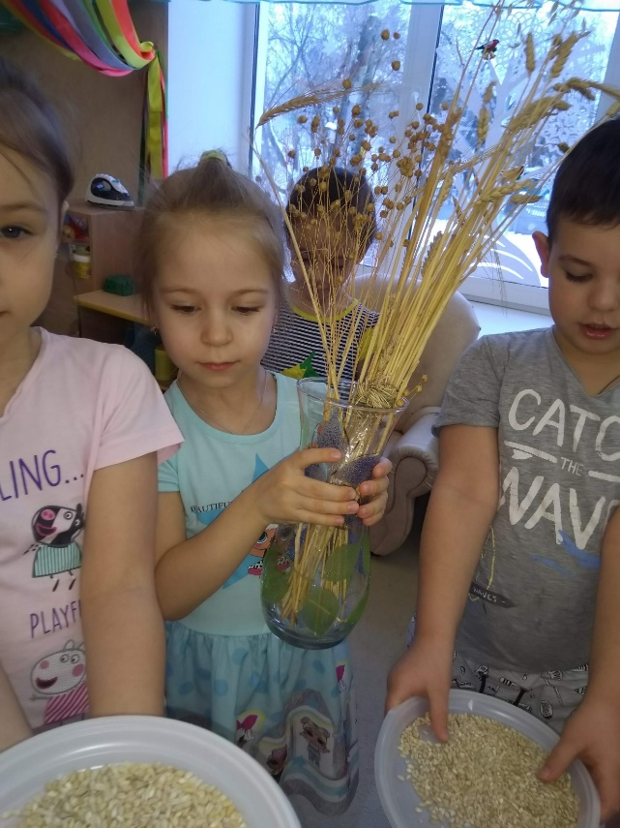
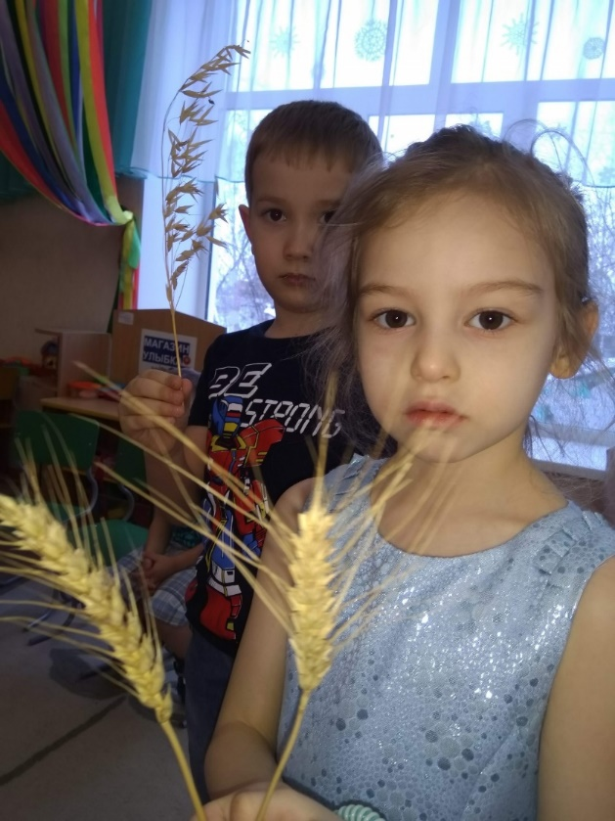
Знакомство с зерновыми культурами

Slide 9
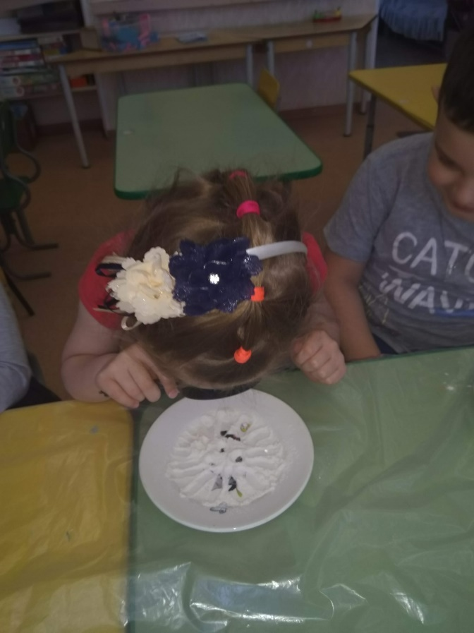
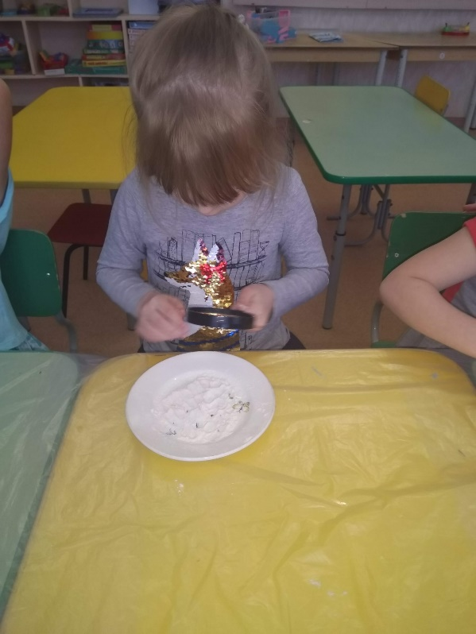
НОД «Свойства муки»

Slide 10
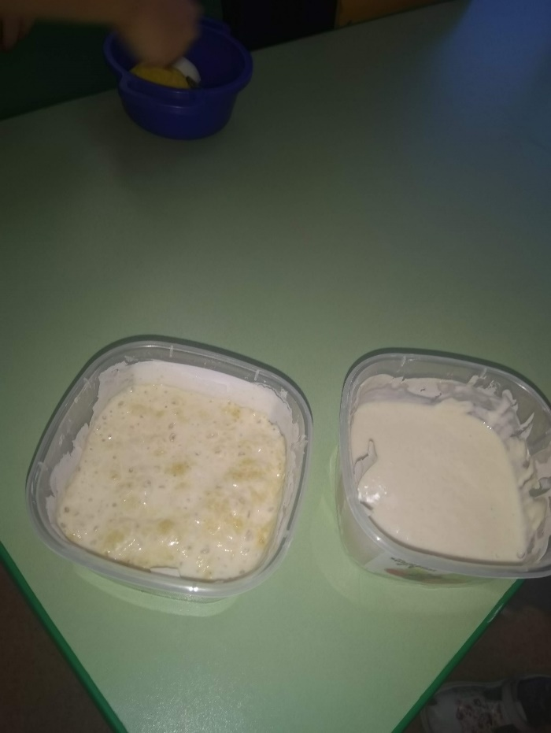
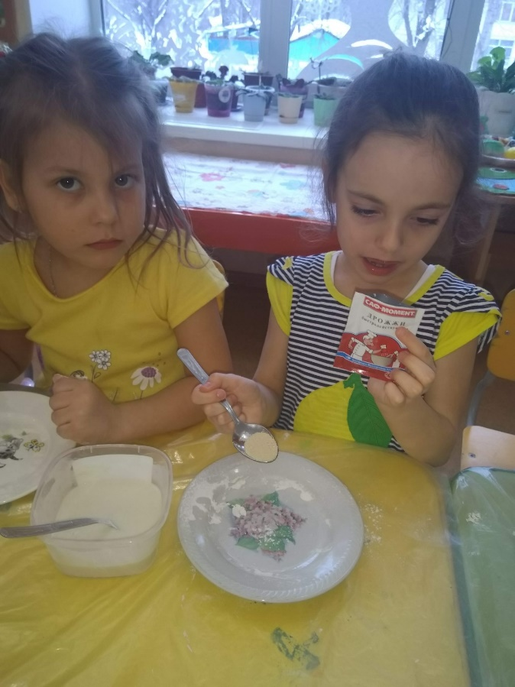
Экспериментальная деятельность «Замешивание теста с дрожжами и без»

Slide 11
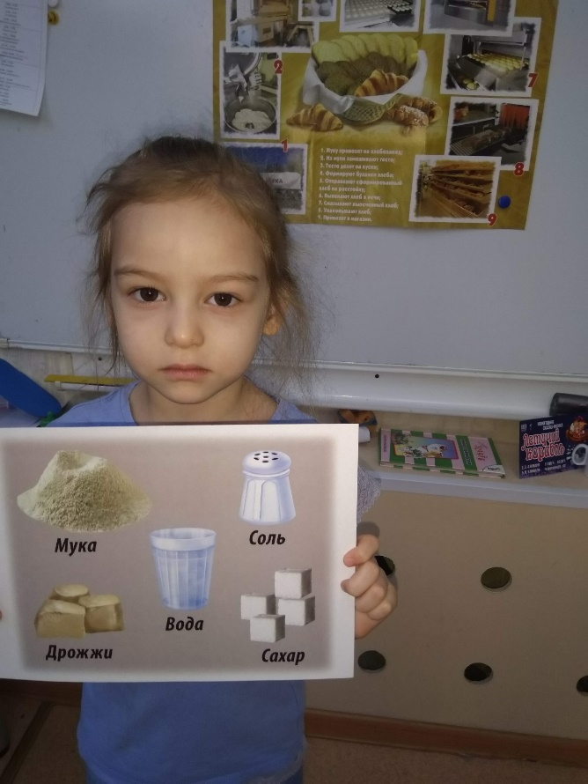
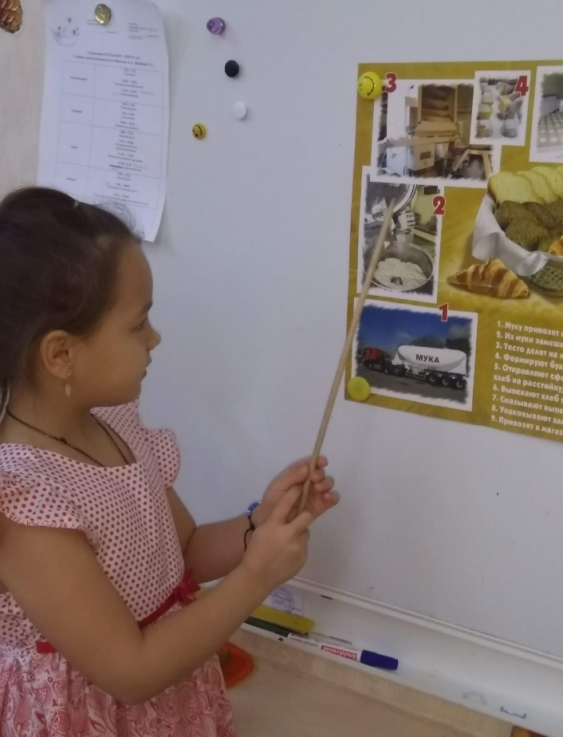
Работа с методическим пособием «Как выпекают хлеб»

Slide 12
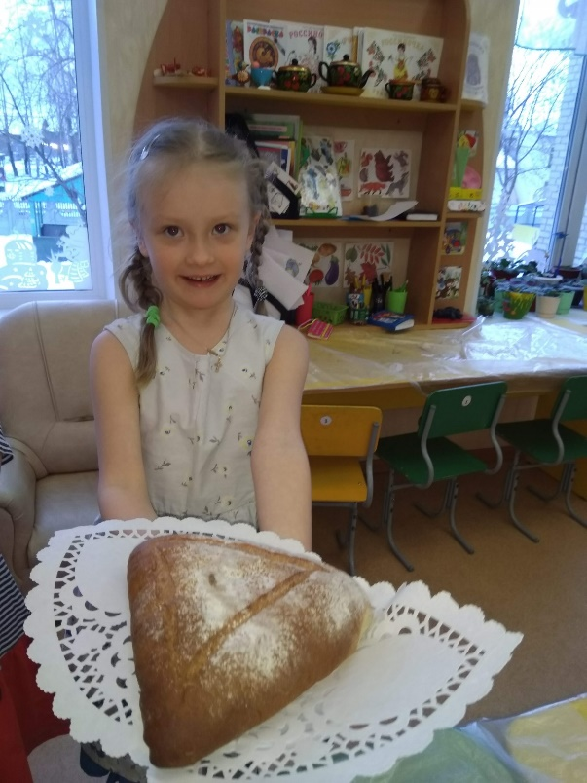
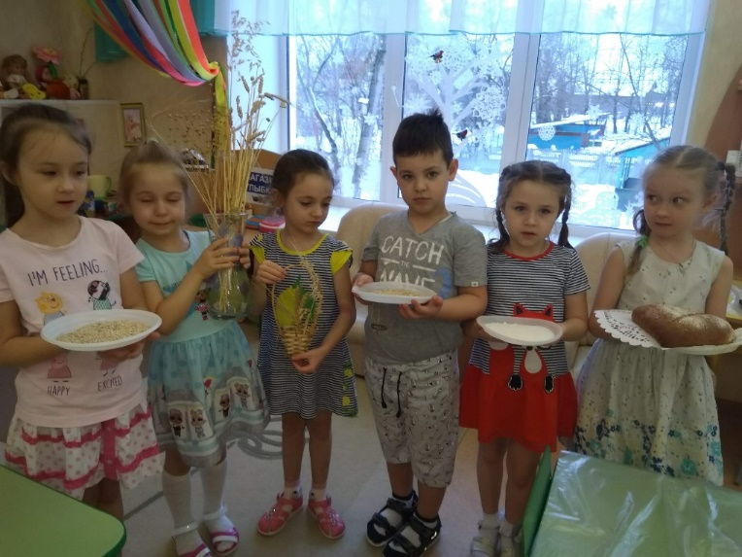
НОД «Путь хлеба от зерна до булочки»

Slide 13
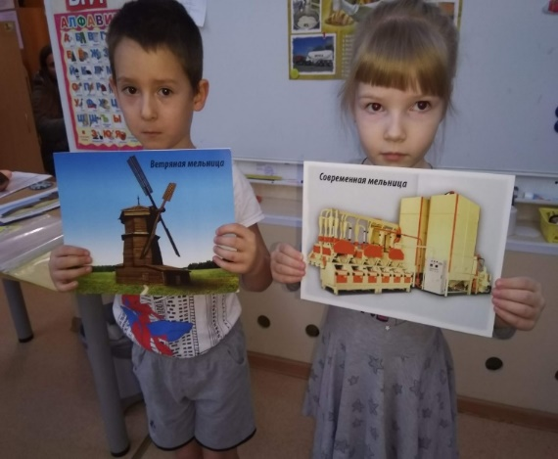
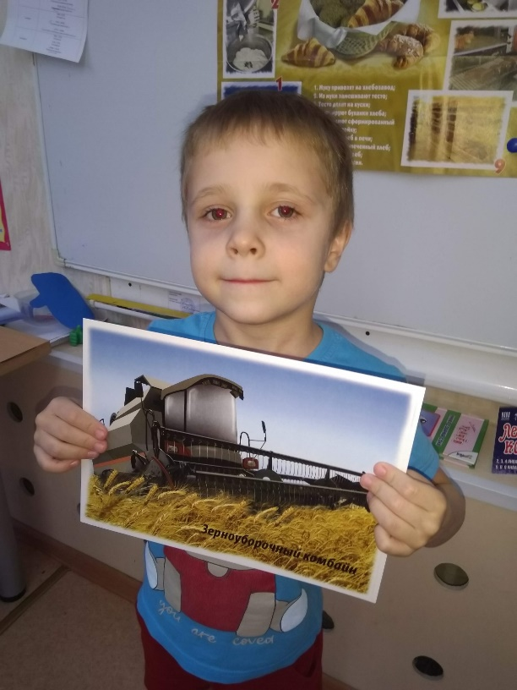
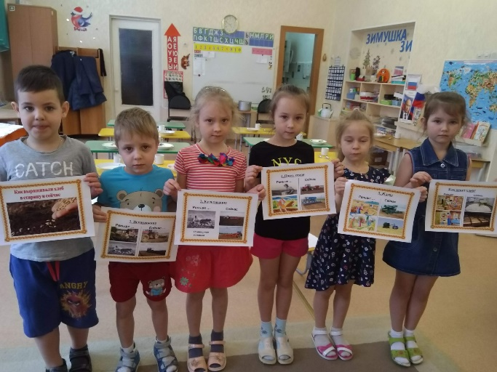
Рассматривание сюжетно- тематических картин «Уборка хлеба раньше и сейчас»

Slide 14
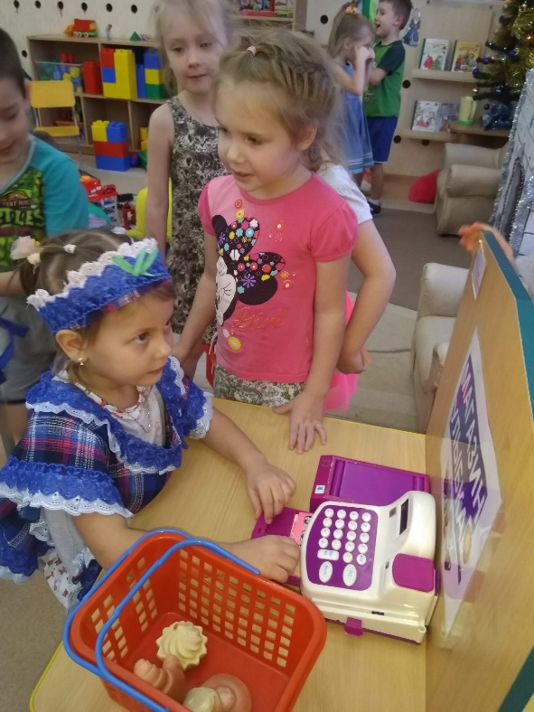
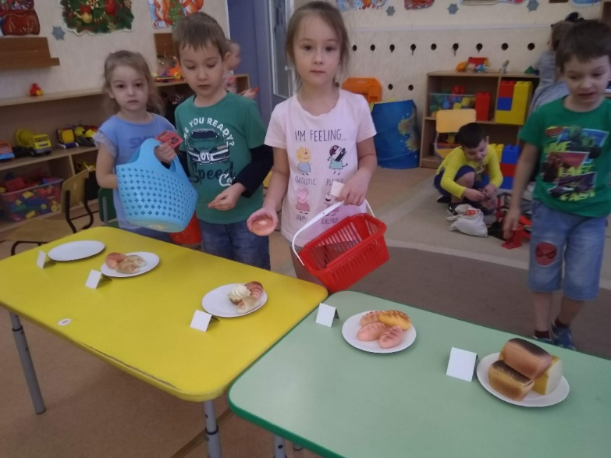
Сюжетно – ролевая игра «Магазин хлебобулочных изделий»

Slide 15
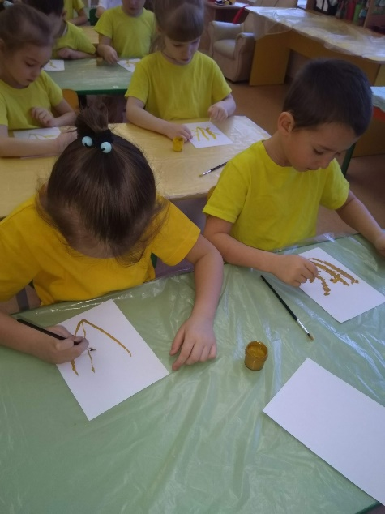
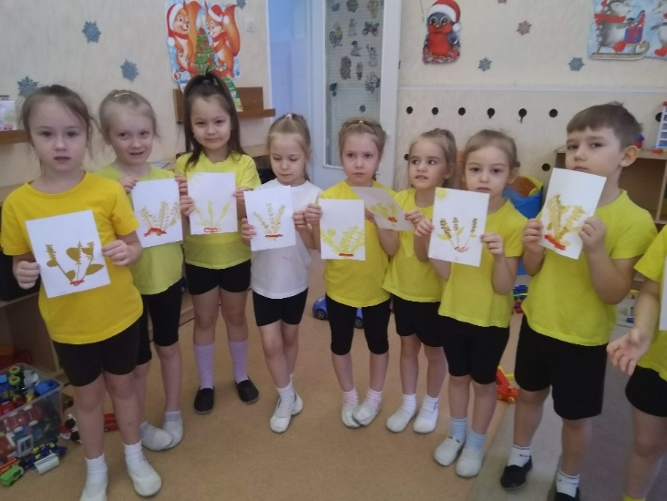
Рисование «хлебный колосок»

Slide 16
Замешивание соленого теста.

